Slide 1
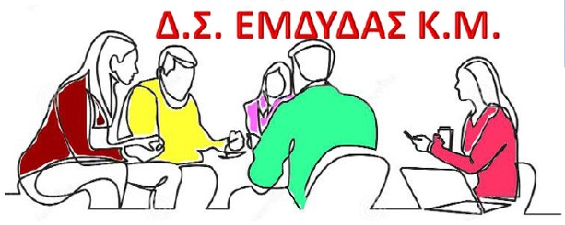
ΠΑΡΟΥΣΙΑΣΗ ΑΠΟΤΕΛΕΣΜΑΤΩΝ
ΕΡΩΤΗΜΑΤΟΛΟΓΙΟΥ ΕΜΔΥΔΑΣ ΚΜ ΙΟΥΝΙΟΣ – ΙΟΥΛΙΟΣ 2023
Εποπτική καταγραφή ορισμένων εκ των βασικών ζητημάτων που απασχολούν καθημερινά την εργασία μας
Τακτική Γενική Συνέλευση ΕΜΔΥΔΑΣ/ΚΜ

Slide 2
Συμμετεχοντεσ
(ΚΑΤΑΝΟΜΗ ΑΝΑ ΥΠΗΡΕΣΙΑ ΚΑΙ ΑΝΑ ΘΕΣΗ ΕΥΘΥΝΗΣ)
Υπάλληλοι Δήμων.............................................................................................. 130/230 .......... ποσοστό 56,5%
Υπάλληλοι Περιφέρειας..................................................................................... 37/230 ............ ποσοστό 16,1%
Υπάλληλοι Αποκεντρωμένης Διοίκησης, Υπουργείων και άλλων φορέων
Υπάλληλοι...................................... 145......... 63%
Προϊστάμενοι Τμήματος................ 57........... 25%
Προϊστάμενοι Διεύθυνσης............. 25........... 11%
Επιθεωρητές.................................. 3

Slide 3
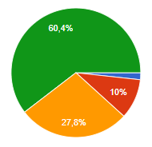

Συναφεια ειδικοτητασ / επιπεδου σπουδων
Πολύ καλή συνάφεια 60,4%
Αρκετή συνάφεια 27,8%
Μικρή συνάφεια 10%
Άσχετο αντικείμενο 4 συμμετέχοντες
Στα σχόλια στην ερώτηση, οι συνάδελφοι έχουν συμπεριλάβει την περιγραφή των θέσεων και των αντικειμένων ενασχόλησής τους.

Slide 4
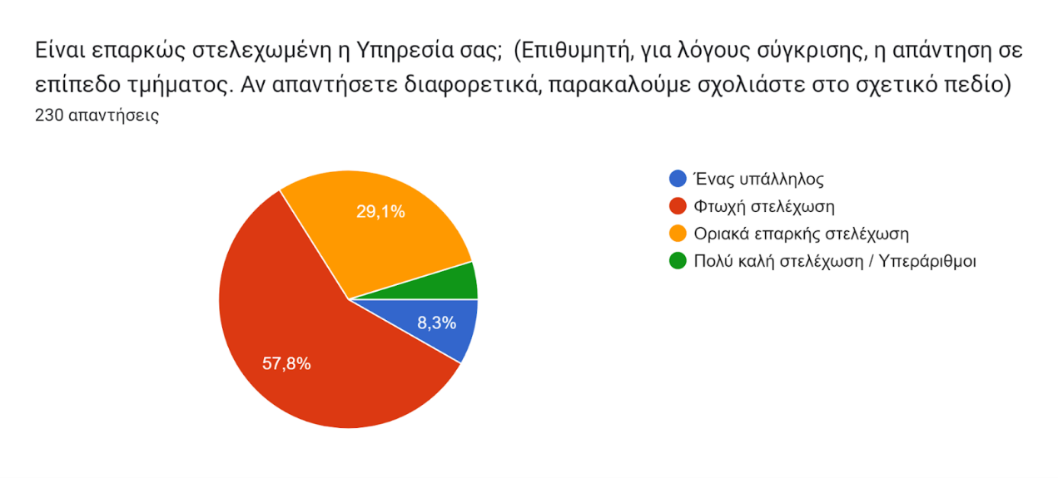
Επαρκεια στελεχωσησ υπηρεσιων
133 από τους ερωτηθέντες δηλώνουν φτωχή στελέχωση των Υπηρεσιών τους
19 είναι οι μόνοι απασχολούμενοι στο Τμήμα τους
Ελάχιστος αριθμός υπαλλήλων ανά Τμήμα
  χαρακτηριστικά αναφέρεται «2 άτομα για 35 αρμοδιότητες»
  πολλαπλές αποχωρήσεις λόγω συνταξιοδοτήσεων που δημιουργούν κενά που δεν αναπληρώνονται!

Slide 5
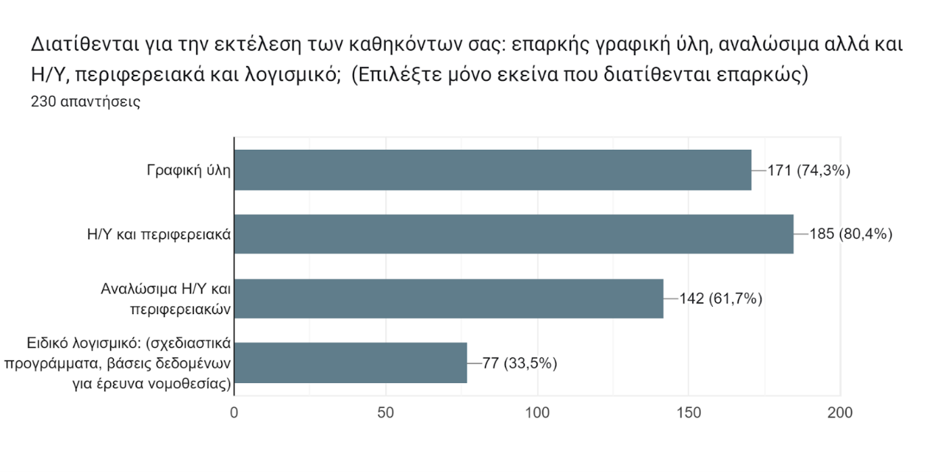
Εξοπλισμοσ – μεσα
(γραφικη υλη, η/υ, περιφερειακα, αναλωσιμα, κλπ.)
Θετική εικόνα, υψηλά ποσοστά διαθεσιμότητας μέσων και εξοπλισμού, μεταξύ 62% και 81%
Υστέρηση στον εξοπλισμό με ειδικά λογισμικά, όπως σχεδιαστικά προγράμματα και βάσεις δεδομένων κωδικοποίησης νομοθεσίας / νομολογίας.

Slide 6
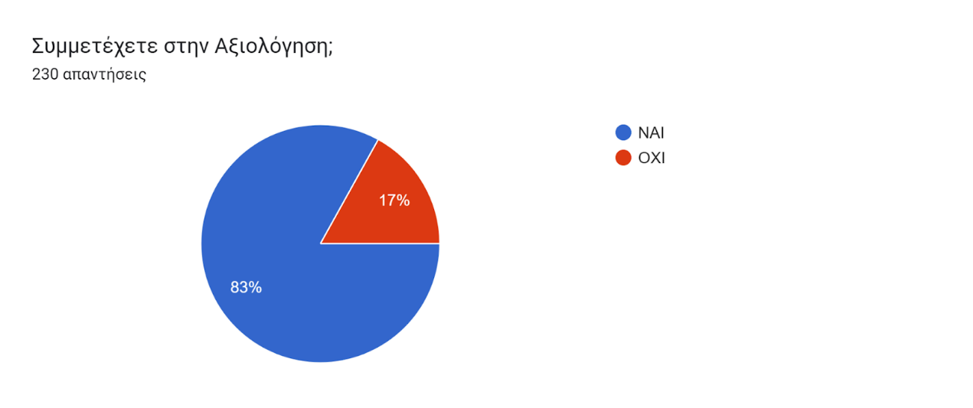
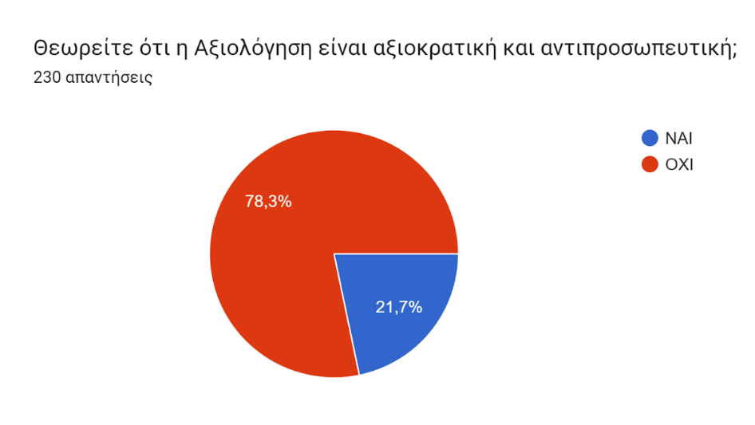
αξιολογηση
Σχεδόν το ίδιο ποσοστό που συμμετέχει στην αξιολόγηση θεωρεί ότι δεν είναι αξιοκρατική και αντιπροσωπευτική
Στους σχολιασμούς επικρατούν οι αναφορές στην ανάγκη να γίνουν οι κρίσεις των Προϊσταμένων ώστε να νομιμοποιούνται να κρίνουν τους υφισταμένους τους ενώ δεν λείπουν οι αναφορές στη στοχοθεσία και στην ανάγκη να τεθούν αντικειμενικά κριτήρια.

Slide 7
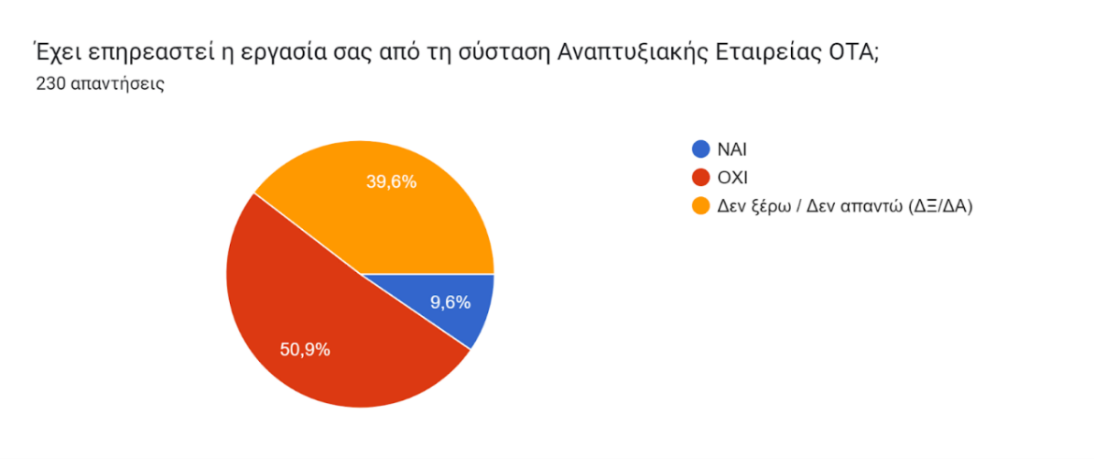
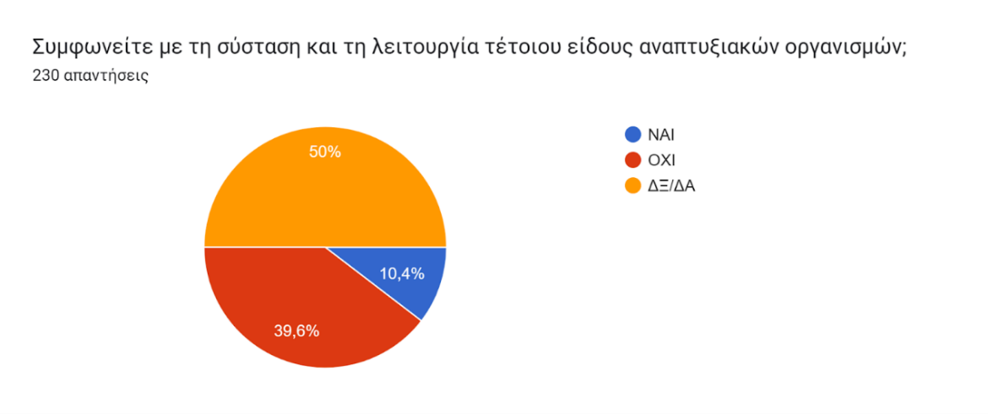
Αναπτυξιακεσ εταιρειεσ οτα
Μόλις ένα ποσοστό κοντά στο 10% των συμμετεχόντων έχει δεχθεί σχετικές επιρροές στην εργασία του από τη σύσταση αναπτυξιακών οργανισμών
Εξίσου μικρό ποσοστό (10%) εκ των συμμετεχόντων δήλωσε ότι συμφωνεί με τη σύσταση και τη λειτουργία τέτοιου είδους αναπτυξιακών οργανισμών ενώ ένα αξιόλογο ποσοστό 40% βρίσκεται στον αντίποδα και διαφωνεί, την ίδια στιγμή που οι υπόλοιποι μισοί των συμμετεχόντων δεν γνωρίζουν ή δεν απαντούν στην ερώτηση

Slide 8
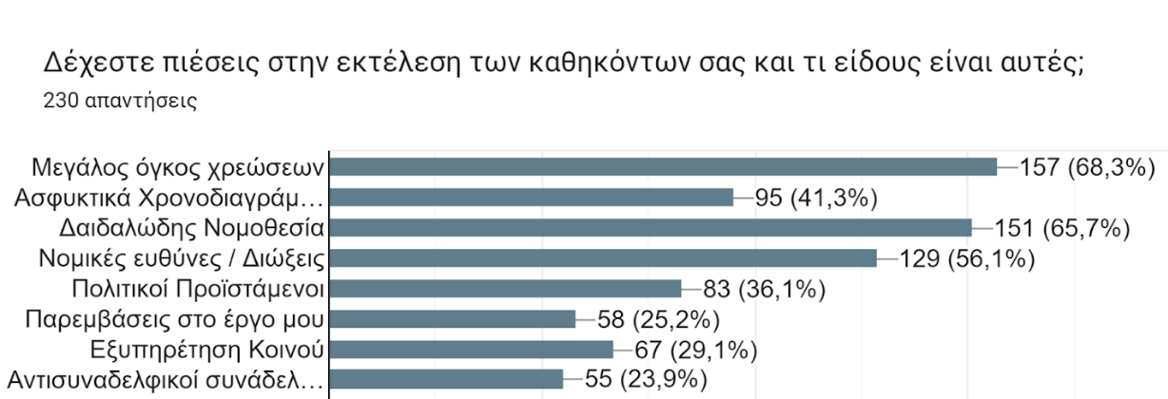
Πιεσεισ στην εκτελεση των υπηρεσιακων καθηκοντων
Μεγάλος όγκος χρεώσεων
Δαιδαλώδης νομοθεσία
Νομικές ευθύνες
Ασφυκτικά χρονοδιαγράμματα
Πολιτικοί Προϊστάμενοι
Εξυπηρέτηση Κοινού
Παρεμβάσεις
Εργασιακός εκφοβισμός (“bullying”)
Οκτώ (8) από τους συμμετέχοντες απάντησαν ότι δεν δέχονται πιέσεις

Slide 9
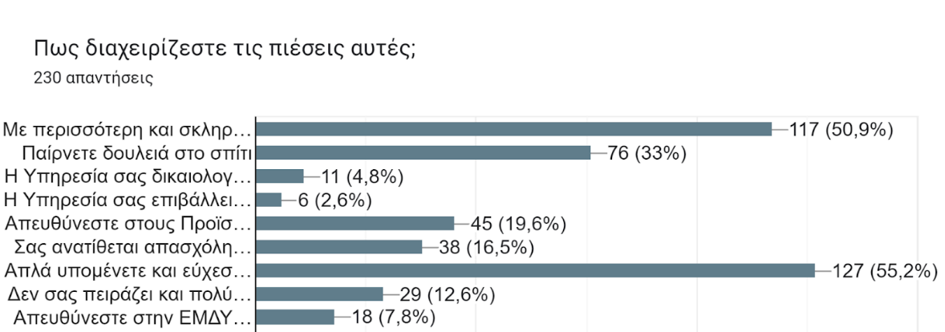
Διαχειριση Πιεσεων στην εκτελεση των υπηρεσιακων καθηκοντων
Η πλειονότητα των συναδέλφων δηλώνουν ότι «απλά υπομένουν και εύχονται να μην υπάρξει κακή εξέλιξη»
Οι μισοί επιλέγουν «περισσότερη και σκληρότερη δουλειά»
33% των συναδέλφων παίρνει δουλειά στο σπίτι
Υπερωρίες (11/230 συμμετέχοντες)
Αυστηρό ωράριο Κοινού (6/230 συμμετέχοντες)
Παράλληλα καθήκοντα (16,5%)
Υποστήριξη από την ΕΜΔΥΔΑΣ
Αξίζει να σημειωθεί η αισιόδοξη απάντηση ότι οι πιέσεις: «Δεν σας πειράζουν και πολύ γιατί παίρνετε ηθική ικανοποίηση μιας και η εργασία σας αναγνωρίζεται από τους Προϊσταμένους σας και από τους Πολίτες που εξυπηρετείτε» που επιλέχθηκε από 29 συμμετέχοντες (12,6%)!

Slide 10
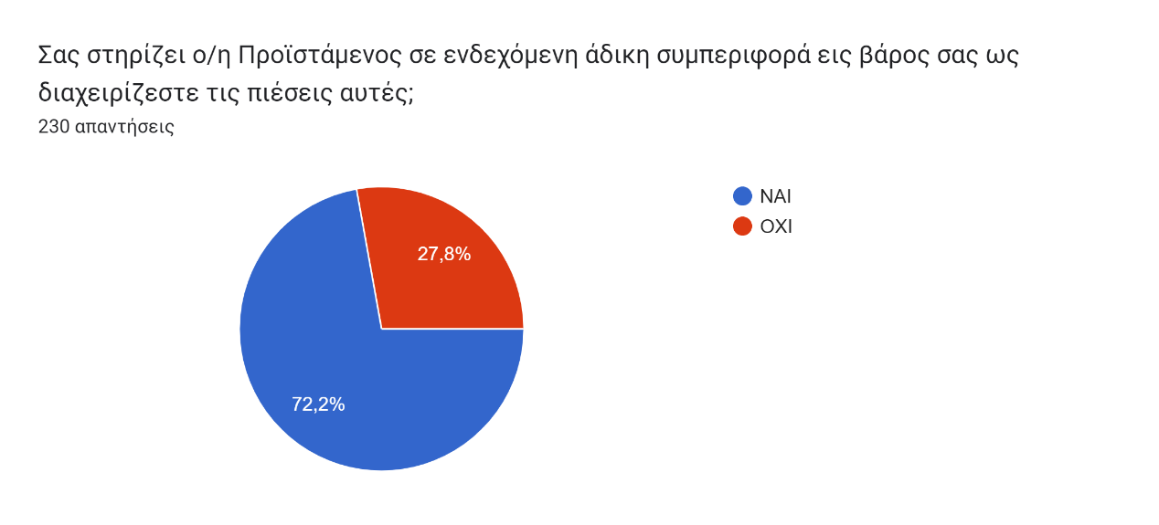
Αλληλεγγυη προϊσταμενων
Περί τα 3/4 των συμμετεχόντων απολαμβάνουν τη στήριξη των Προϊσταμένων τους.

Slide 11
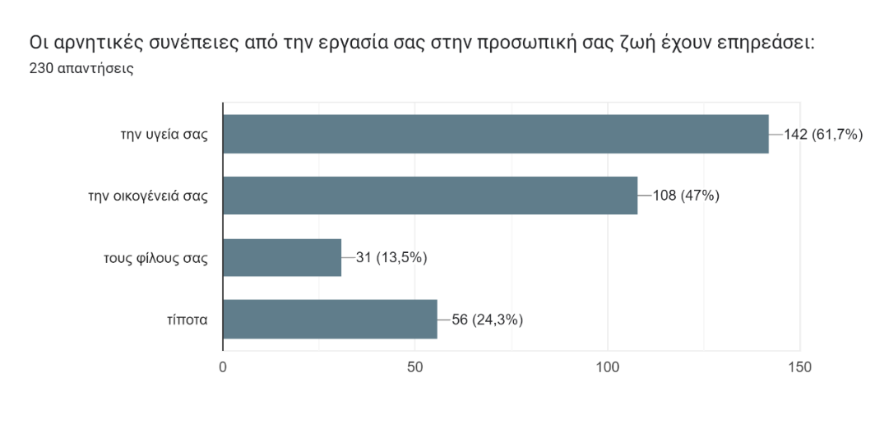
Επιρροεσ στην προσωπικη ζωη
Υγεία, οικογένεια και φίλοι είναι στοιχεία που δεν μένουν ανεπηρέαστα ενώ λίγο κάτω από το 25% δηλώνει ότι απέφυγε κάθε αρνητική συνέπεια

Slide 12
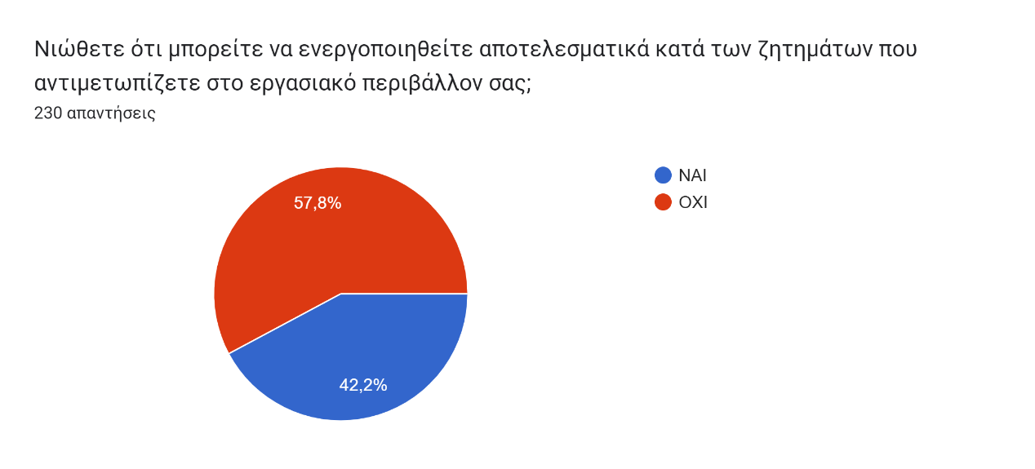
Ενεργοποιηση για την αντιμετωπιση προβληματων στο εργασιακο περιβαλλον

Slide 13
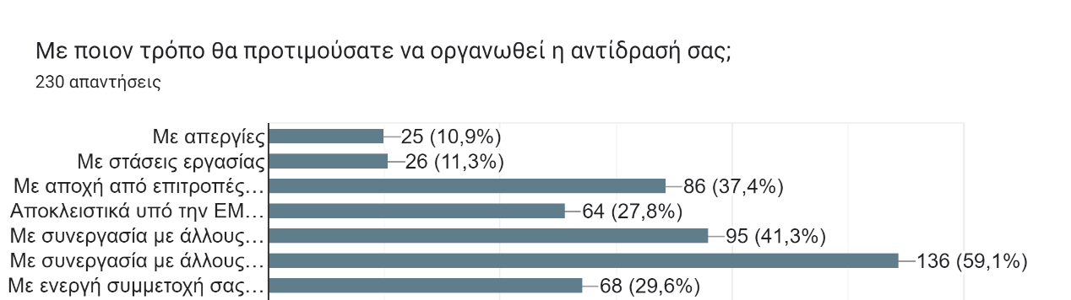
Ενεργοποιηση για την αντιμετωπιση προβληματων στο εργασιακο περιβαλλον
Συνεργασία με άλλους φορείς, με σειρά προτίμησης: ΤΕΕ, ΠΟΕ ΟΤΑ, Μηχ. ΤΕ
Απεργίες / Στάσεις εργασίας (10%)
Αποχή (37%)
Κατάρτιση ολοκληρωμένων προτάσεων αντιμετώπισης των θεμάτων, με ενεργή συμμετοχή στις ομάδες εργασίας της ΕΜΔΥΔΑΣ (30%)

Slide 14
ΠΑΡΟΥΣΙΑΣΗ ΑΠΟΤΕΛΕΣΜΑΤΩΝ
ΕΡΩΤΗΜΑΤΟΛΟΓΙΟΥ ΕΜΔΥΔΑΣ ΚΜ ΙΟΥΝΙΟΣ – ΙΟΥΛΙΟΣ 2023
Εποπτική καταγραφή ορισμένων εκ των βασικών ζητημάτων που απασχολούν καθημερινά την εργασία μας
Ευχαριστουμε για την προσοχη σασ
Τοποθετήσεις – Σχολιασμοί – Ερωτήσεις
Ευελπιστουμε σε αντιστοιχη συμμετοχη σασ
και σε επομενες ομοιεσ δρασεισ μασ
Τακτική Γενική Συνέλευση ΕΜΔΥΔΑΣ/ΚΜ

